Slide 1
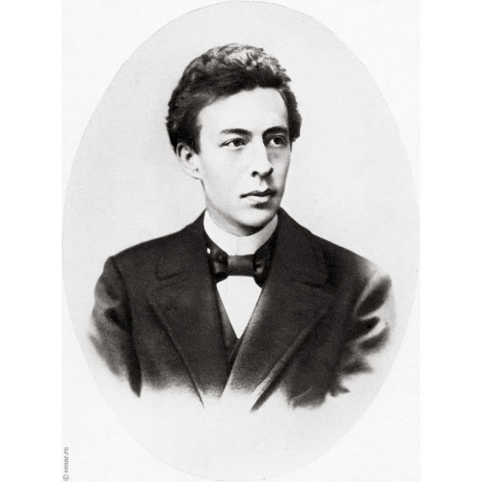
Сергей Васильевич Рахманинов.
Семья. Годы учебы.

Slide 2

И у меня был край родной;
Прекрасен он!
Там ель качалась надо мной…
Но то был сон!
Семья друзей жива была.
Со всех сторон
Звучали мне любви слова…
Но то был сон!
Романс «Сон»
Музыка С.Рахманинова
Перевод А.Плещеева (из Г.Гейне)

Slide 3
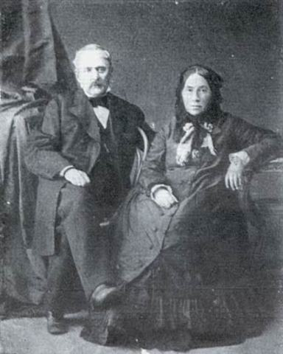
Аркадий Александрович Рахманинов – дедушка С.В.Рахманинова – был композитором- любителем, им написано более 150 сочинений. Современники единодушно отзывались об Аркадии Александровиче как о великолепном пианисте.
Аркадий Александрович и
Варвара Васильевна Рахманиновы – дедушка и бабушка С.В.Рахманинова по линии отца

Slide 4
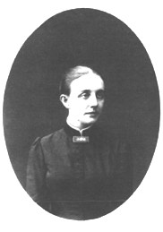
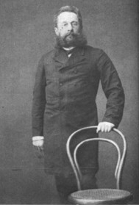
Родители Сергея Васильевича Рахманинова:
мать – Любовь Петровна Рахманинова (урожденная Бутакова)
отец – Василий Аркадьевич Рахманинов

Slide 5
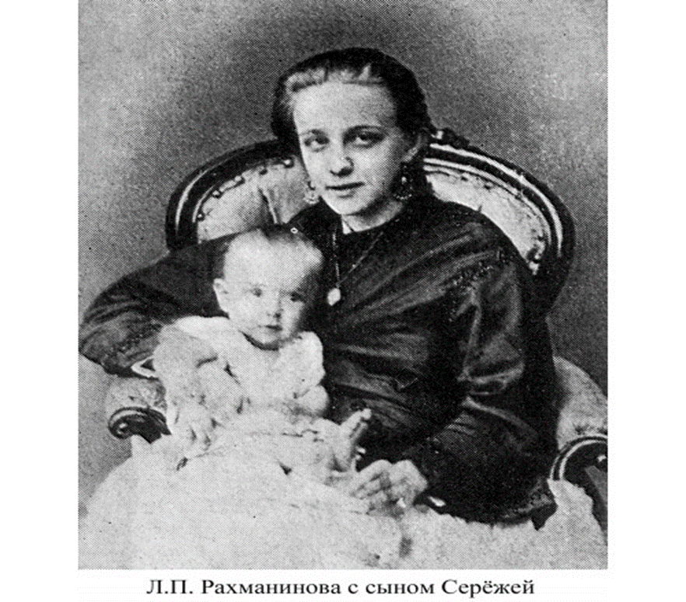
20 марта (1 апреля по новому стилю) 1873 года в семье родился сын Сергей. Он был четвертым ребенком после Елены, Софии и Владимира; пятой была Варвара, и последним – Аркадий.

Slide 6
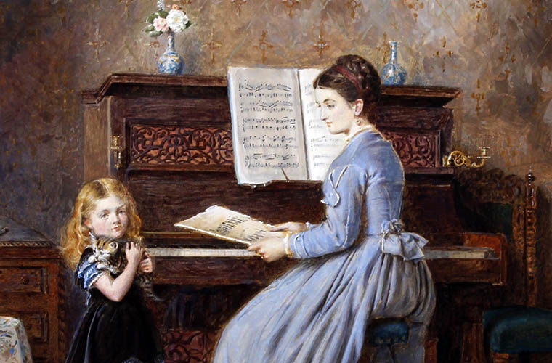
С 4 лет дети получали домашнее образование. Гувернантки- немки, француженки – учили детей иностранным языкам, чтению и письму. Девочек, Елену и Софию, учили игре на рояле, а маленький Сережа прятался поблизости, чтобы послушать урок. Заметив это, мать, Любовь Петровна, начала заниматься с ним сама, к большому неудовольствию сына. Будущий великий композитор, в 3 года любивший слушать музыку, сам заниматься ею не хотел!
Но уже в 4 года Сережа делал заметные успехи в игре, поэтому его часто просили поиграть гостям.
Когда мальчику исполнилось 7 лет, мать пригласила к нему учительницу музыки Анну Орнатскую, учившуюся в старших классах Петербургской консерватории. Сереже было интересно заниматься с новой учительницей. Но занятия с Анной Дмитриевной продолжались недолго.

Slide 7
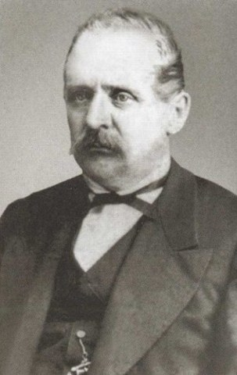
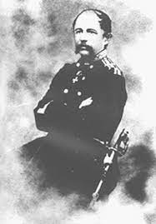
Привольное онежское жить внезапно кончилось для семейства Рахманиновых. Когда оба Сережиных дедушки – Аркадий Александрович Рахманинов и Петр Иванович Бутаков (отец Любови Петровны) – скончались один за другим, Василий Аркадьевич, оставшись без добрых советов и наставлений, быстро довел свои хозяйственные дела до полного краха. Онег, последнее имение семьи, был продан за долги.
Аркадий Александрович Рахманинов
Петр Иванович Бутаков

Slide 8
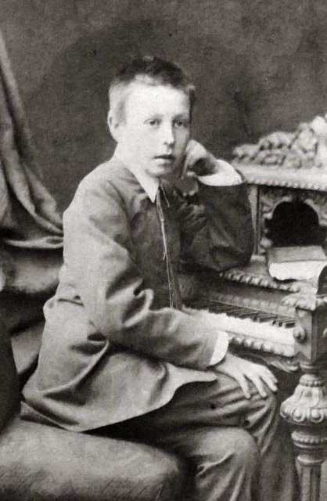
Счастливое детство Сергея Рахманинова закончилось в 1882 году. Семья переехала в Петербург. Сереже было всего 9 лет, когда он был принят в Петербургскую консерваторию на бесплатное обучение.
Вскоре родители развелись, и в 1884 году мальчика отдали жить в семью тетки, Марии Аркадьевны, сестры отца. Она любила и жалела мальчика. Но Сергей был предоставлен сам себе: он прогуливал занятия в консерватории, катался на подножках конок, не готовил уроков, приносил в табеле колы и двойки, а потом исправлял колы на четверки, а двойки – на пятерки.

Slide 9
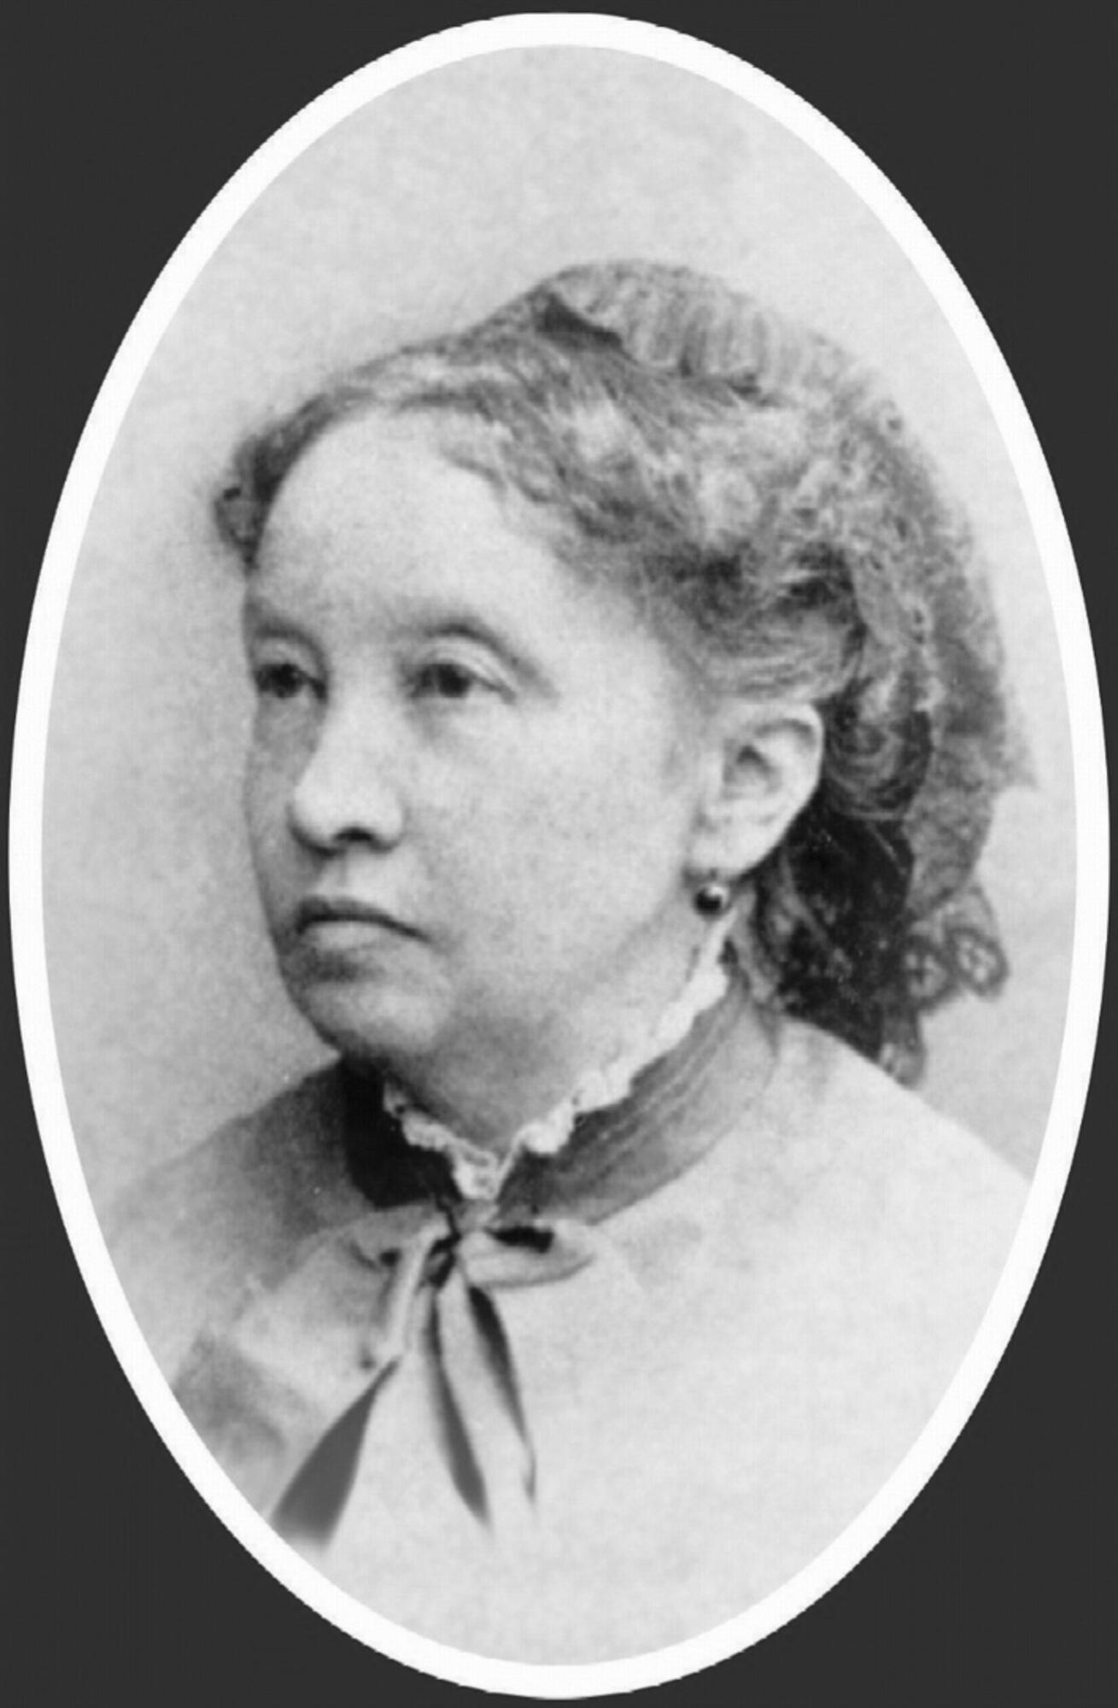
Бабушка Сергея, Софья Александровна Бутакова
(мать Любовь Петровны), любила его горячо и искренне, и он платил ей той же нежной и глубокой любовью.
В Новгородской губернии она была известна как знаток православных распевов и колокольных звонов. Она постоянно возила с собой Сергея в монастыри и храмы. «Целыми часами мы простаивали в соборах… По молодости, я гораздо меньше интересовался Богом и верой, чем хоровым пением несравненной красоты… я всегда старался найти местечко под галереей и ловил каждый звук». Впоследствии музыкальные впечатления, полученные во время церковной службы, сыграли важнейшую роль в становлении Рахманинова – музыканта. Колокольный звон церквей вошел в его кровь и плоть. Колокольность стала одним из отличительных качеств его творчества.

Slide 10
Колокола звучат уже в 3 опусе, в до-диез минорной прелюдии, с которой началось его международное признание.

Slide 11
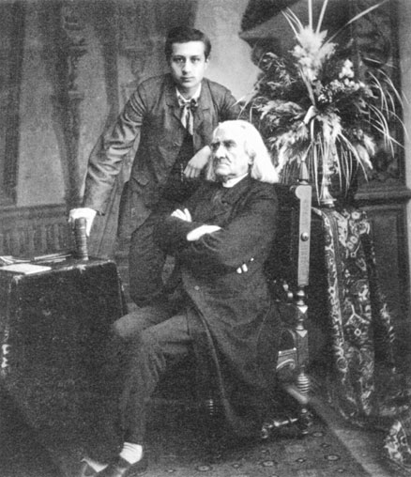
Александр Ильич Зилоти – двоюродный брат Сергея Васильевича Рахманинова –
пианист, выпускник Московской консерватории, ученик Ференца Листа.
Александр Зилоти и Ференц Лист.

Slide 12
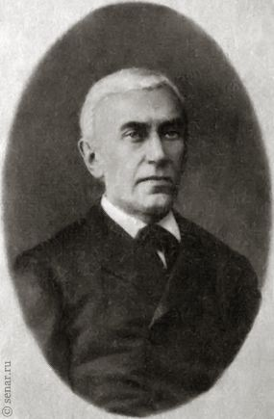
Николай Сергеевич Зверев был личностью примечательной в музыкальном мире Москвы, лучшим детским педагогом. Человек, одержимый своей профессией, исповедовавший высокие духовные принципы, не терпевший лжи и предательства, готовый прийти на помощь любому нуждающемуся в ней, он был известен и еще одним своим неординарным качеством – брал к себе в дом на полное содержание несколько мальчиков, поступавших в его консерваторский класс.

Slide 13
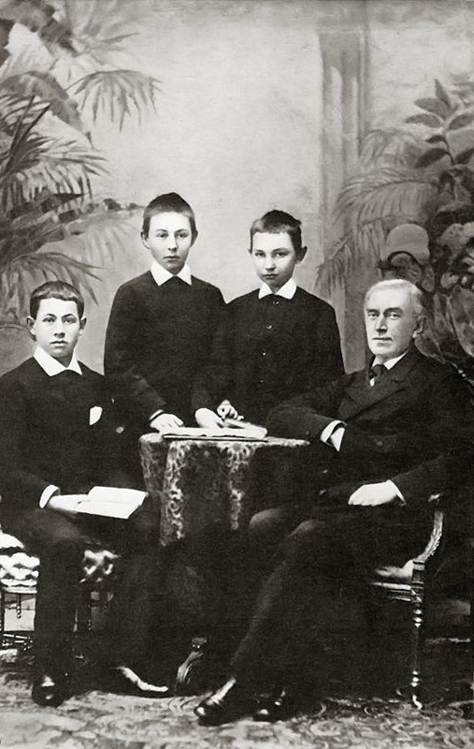
В 1885 году у Зверева жили два мальчика – Леонид Максимов и Матвей Пресман. К ним присоединился и Сергей Рахманинов.
Николай Сергеевич требовал от своих воспитанников упорного и честного труда. Он не принимал оправданий лени или неспособности сделать дело. Было только два варианта работы: делай или уходи. Именно такая личность – сильная, целеустремленная, справедливая – нужна была Рахманинову, только такому человеку он с готовностью подчинился и поверил. Впоследствии Сергей Васильевич говорил о Звереве: «Лучшим, что есть во мне, я обязан ему».
Н. С. Зверев и «зверята»: М. Пресман, С. Рахманинов, Л. Максимов

Slide 14
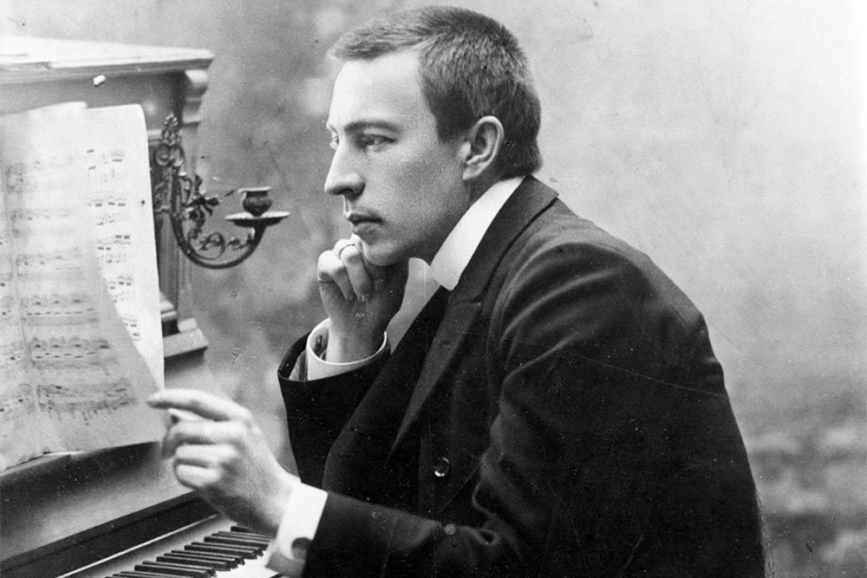
Личность Зверева оказала огромное влияние на Сергея Рахманинова: мальчик совершенно изменился, исчезли его тяга к озорству, и лень, и непослушание. Изменилась манера его поведения: именно с первого года жизни у Зверева стал формироваться тот Рахманинов, что известен миру: спокойный, сдержанный, серьезный.
С 1889 года Сергей Васильевич учится на старшем отделении консерватории.

Slide 15
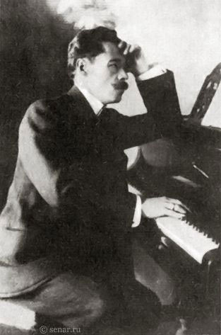
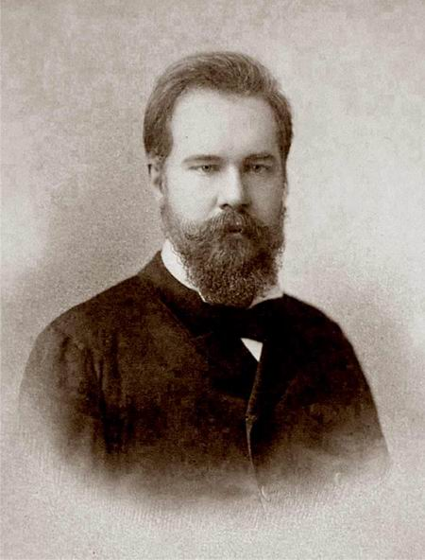
Он занимается в классе свободного сочинения у Антона Степановича Аренского,
в классе контрапункта у Сергея Ивановича Танеева.
А. С. Аренский
С. И. Танеев

Slide 16
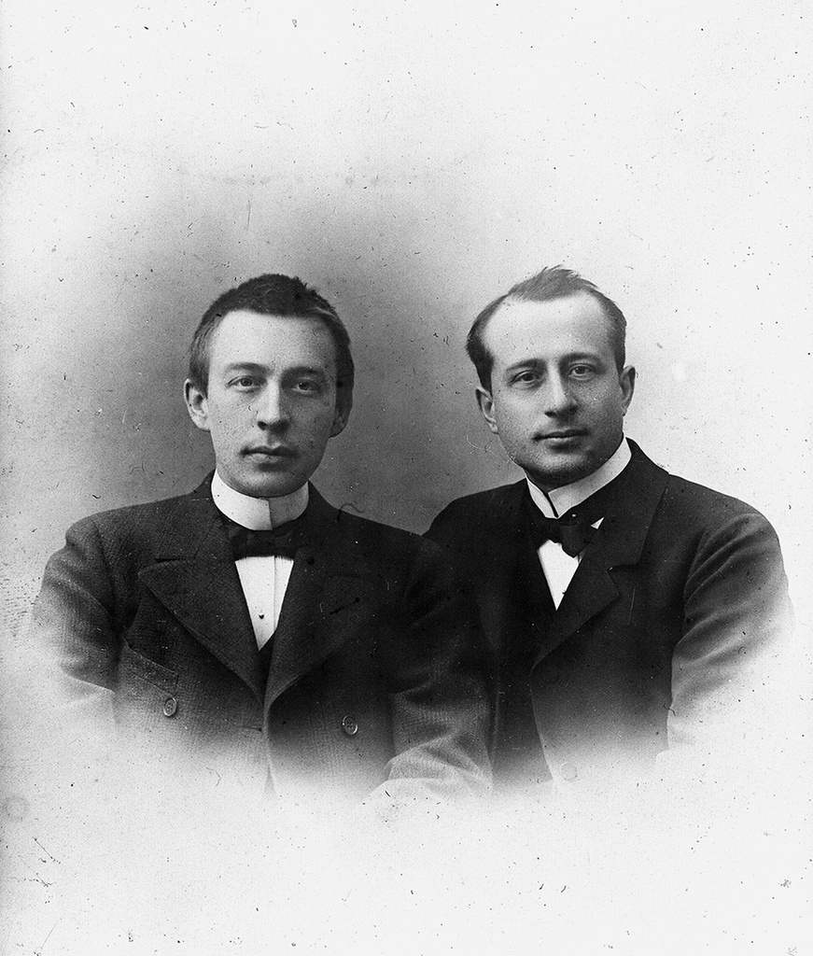
Сергей Васильевич Рахманинов и Александр Ильич Зилоти, двоюродный брат и преподаватель фортепиано в консерватории.
В 1891 году Зилоти покинул консерваторию, и Рахманинов решил сдать выпускные экзамены по классу фортепиано досрочно, годом раньше. Сложную экзаменационную программу он выучил за три недели и блестяще исполнил ее. В следующем 1892 году он окончил консерваторию по классу композиции с Большой золотой медалью.

Slide 17
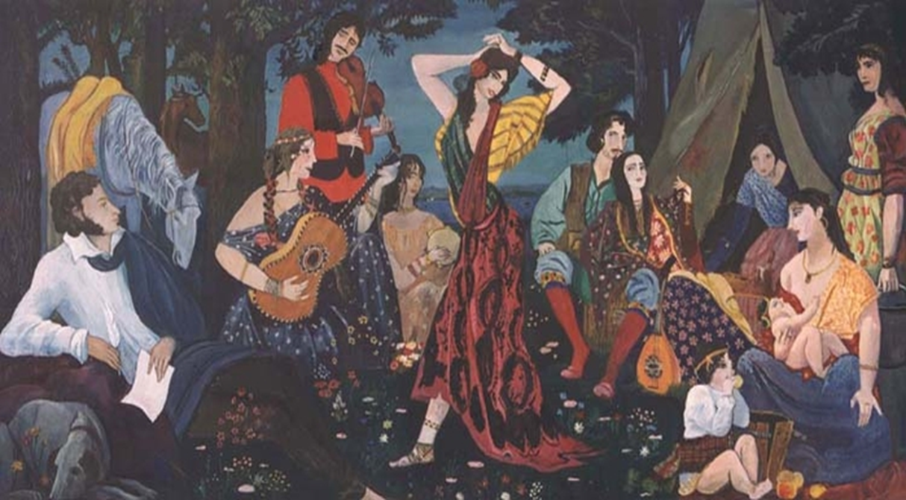
На Выпускной экзамен Рахманинов представил оперу «Алеко» на сюжет поэмы Пушкина «Цыганы». Тема для сочинения оперы была предложена за месяц до выпускных экзаменов. Рахманинов написал оперу за 17(!) дней, что явилось свидетельством незаурядного мастерства и талантливости девятнадцатилетнего автора. Экзаменационная комиссия поставила Рахманинову высшую оценку. Имя композитора было занесено на мраморную доску отличия.

Slide 18

Премьера оперы , состоявшаяся в 1893 году в московском Большом театре, имела успех.

Slide 19
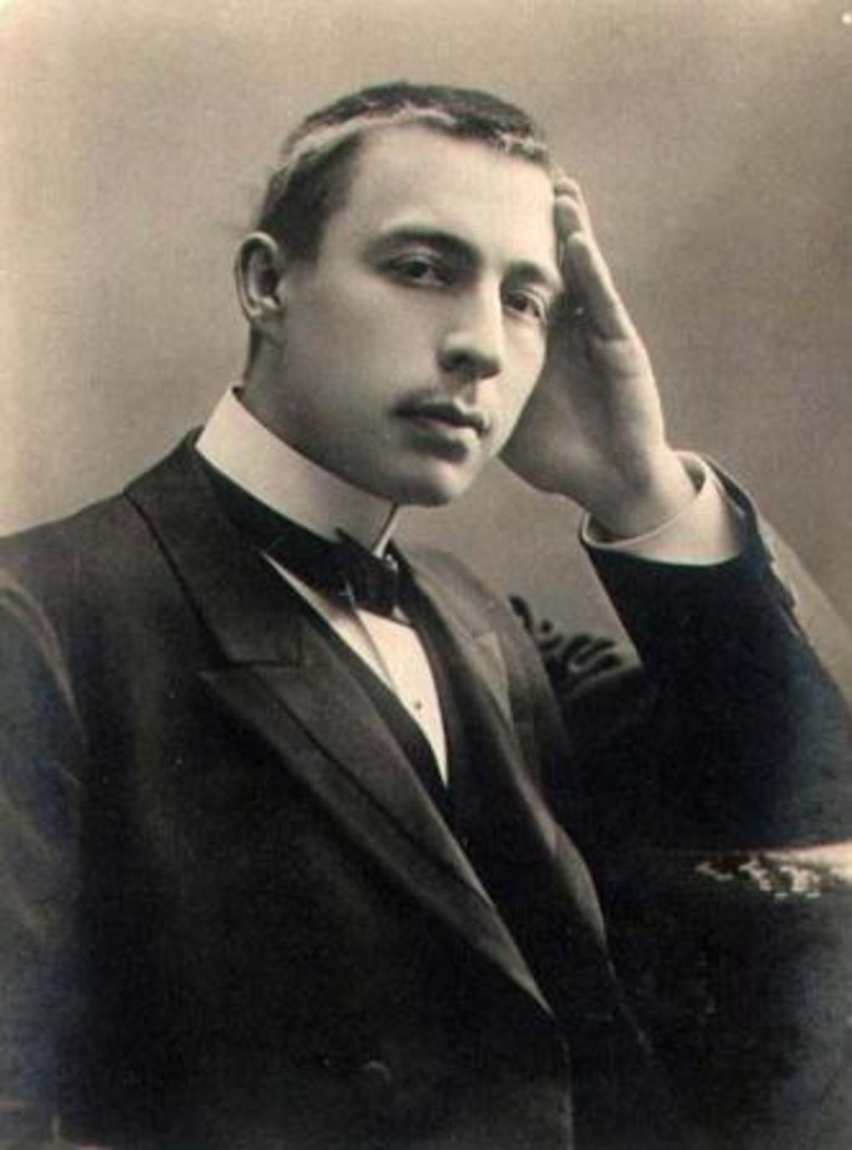
Этим важным событием начался новый этап в жизни Сергея Васильевича Рахманинова; первый этап взрослой , самостоятельной жизни, наполненной разнообразными событиями; первый этап блестящего творческого пути великого композитора, ставшего гордостью русского музыкального искусства.

Slide 20
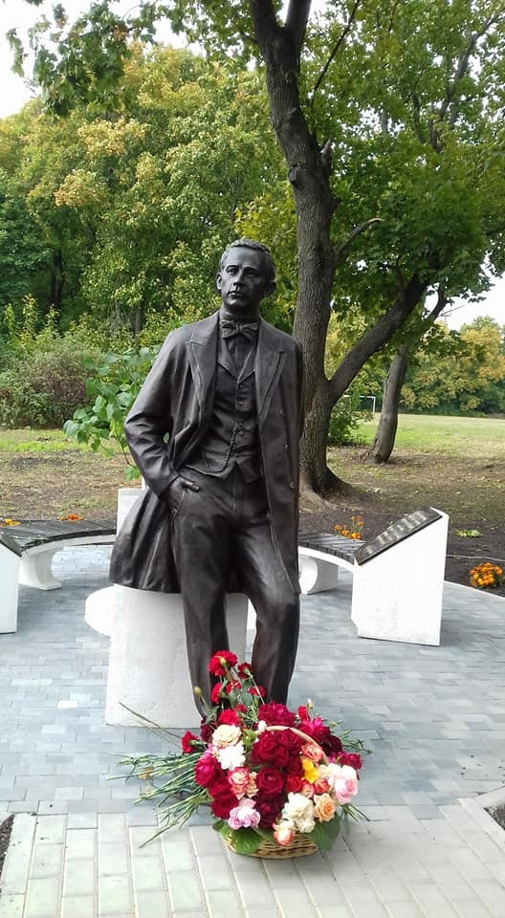
Памятник С. В. Рахманинову в
с. Ивановка Тамбовской области
Спасибо за внимание !

